Slide 1

РЕЗУЛЬТАТИ МОНІТОРИНГУ
РЕАЛІЗАЦІЇ НАУКОВОЇ ТЕМИ «ПСИХОЛОГІЧНА ПІДТРИМКА РЕСУРСНОГО ПОТЕНЦІАЛУ ОСОБИСТОСТІ В МІНЛИВИХ УМОВАХ СУСПІЛЬНОГО БУТТЯ»
за 1 півріччя 2023 року
Кафедра практичної психології

Slide 2

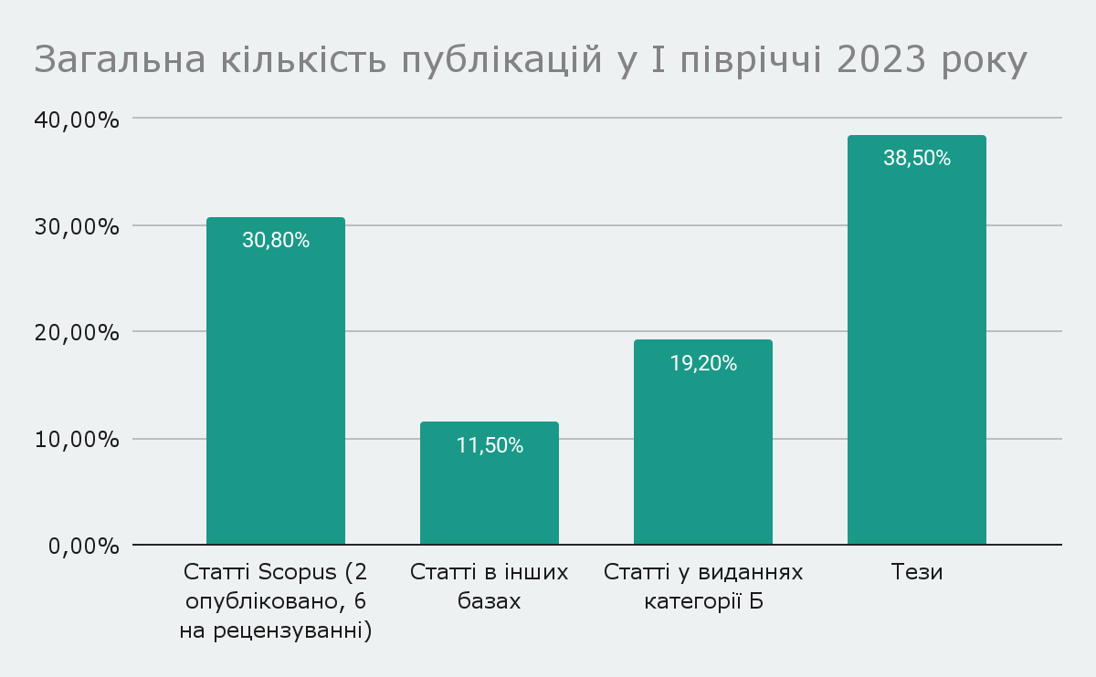
Перше півріччя 2023 року
2 статті Scopus;
6 Scopus-статей на рецензуванні;
3 статті в журналах, що входять до наукометричних баз даних (окрім Scopus, WOS);
5 статей у фахових журналах категорії «Б»;
10 – тез конференції;
8 – тези міжнародних конференцій.

Slide 3
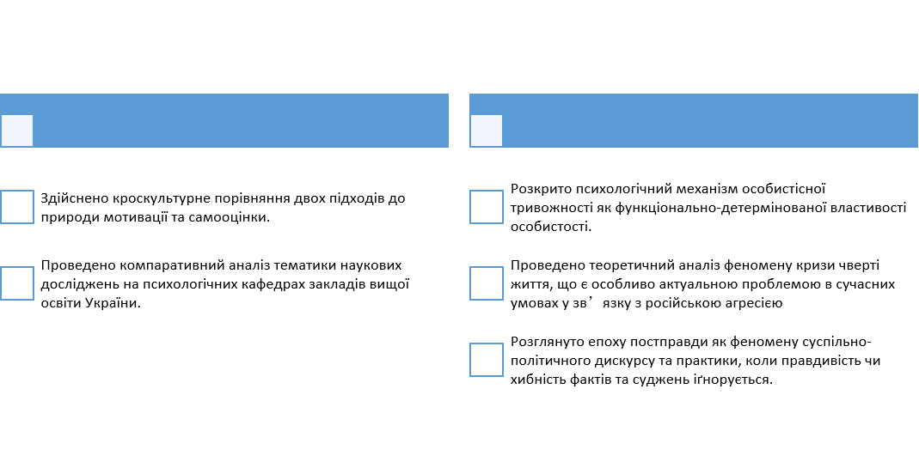
Уточнення й деталізація основних понять дослідження
Уточнено
Деталізовано

Slide 4
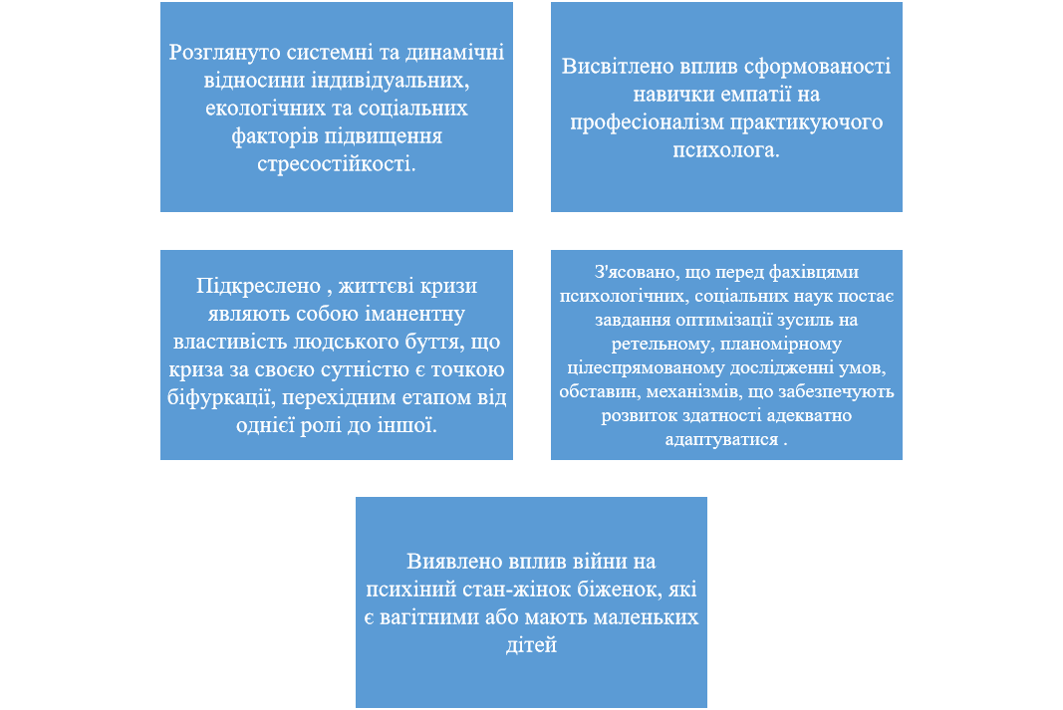
2. Аналіз характеру впливу мінливих умов суспільного буття на розвиток ресурсного потенціалу особистості.
ресурсний потенціал особистості у віковому, соціальному, професійному аспектах

Slide 5
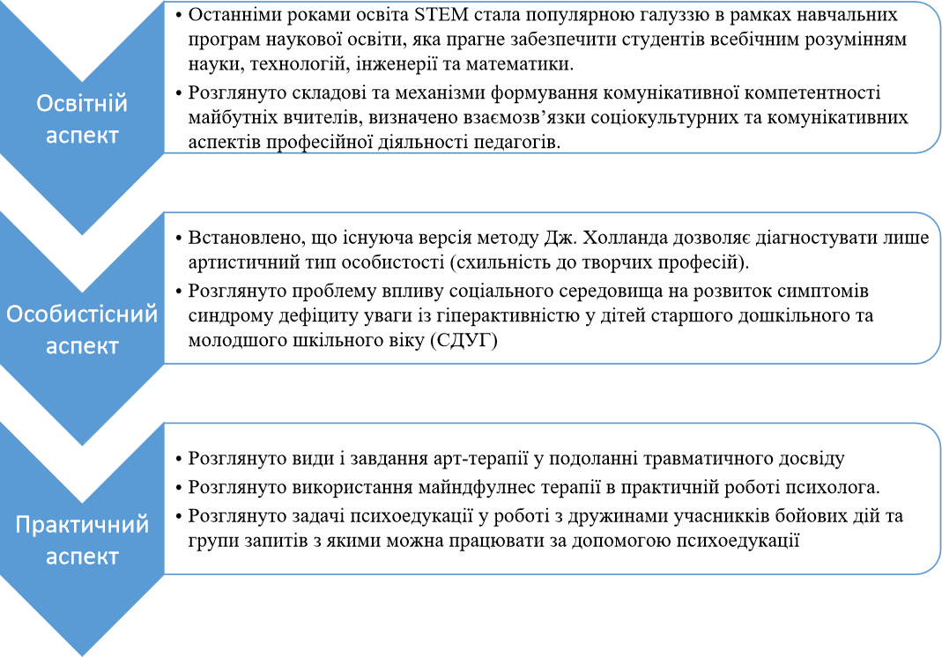
обґрунтування системотвірних критеріїв розвитку ресурсного потенціалу особистості

Slide 6
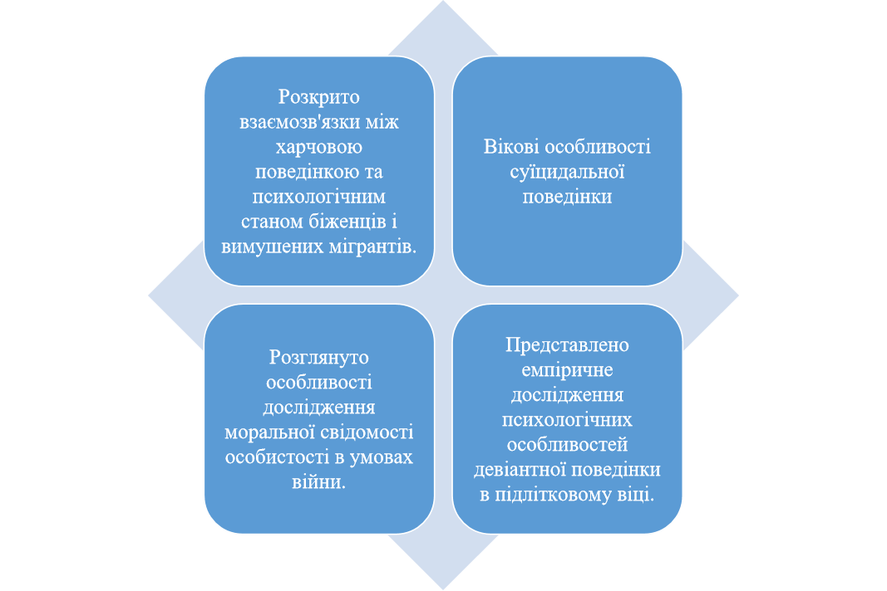
визначення об’єктивних та суб’єктивних чинників, які негативно впливають на ресурсний потенціал особистості

Slide 7
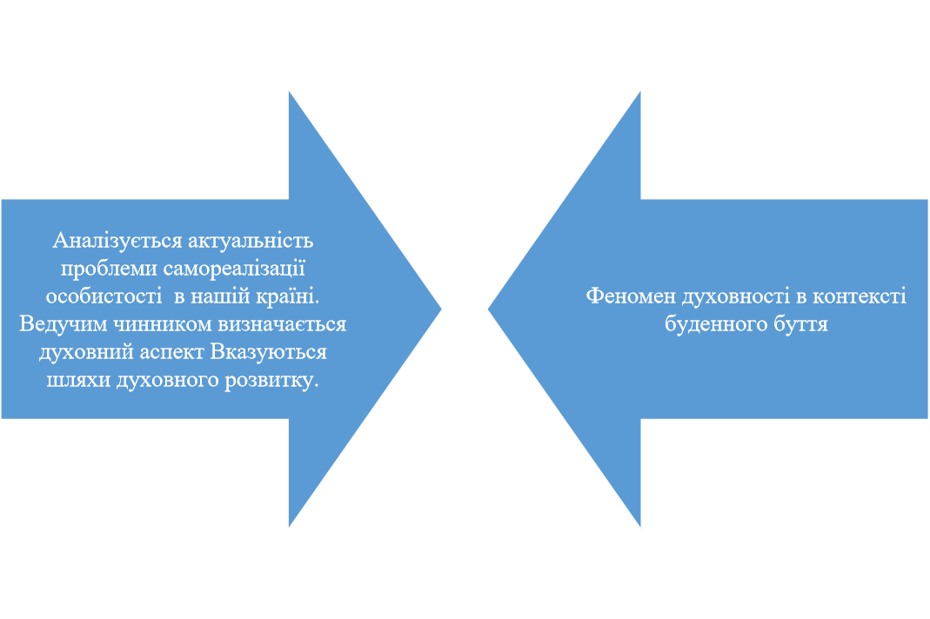
Додаткові аспекти вивчення психологічної підтримки ресурсного потенціалу особистості в мінливих умовах суспільного буття

Slide 8
Перспективи подальших досліджень вбачаємо в:
створення та апробація загальної моделі взаємодії складових ресурсного потенціалу особистості;
розробка та експериментальна перевірка психологічних технологій підтримки ресурсного потенціалу особистості;
розробка й адаптація психодіагностичного інструментарію для визначення показників ресурсного потенціалу особистості та їх динаміки в мінливих умовах суспільного буття;
апробація авторських психологічних, психотерапевтичних програм, програм тренінгів, спрямованих на відновлення та підвищення ресурсного потенціалу особистості в умовах суспільних трансформацій.

Slide 9
Дякую за увагу!

